Slide 1
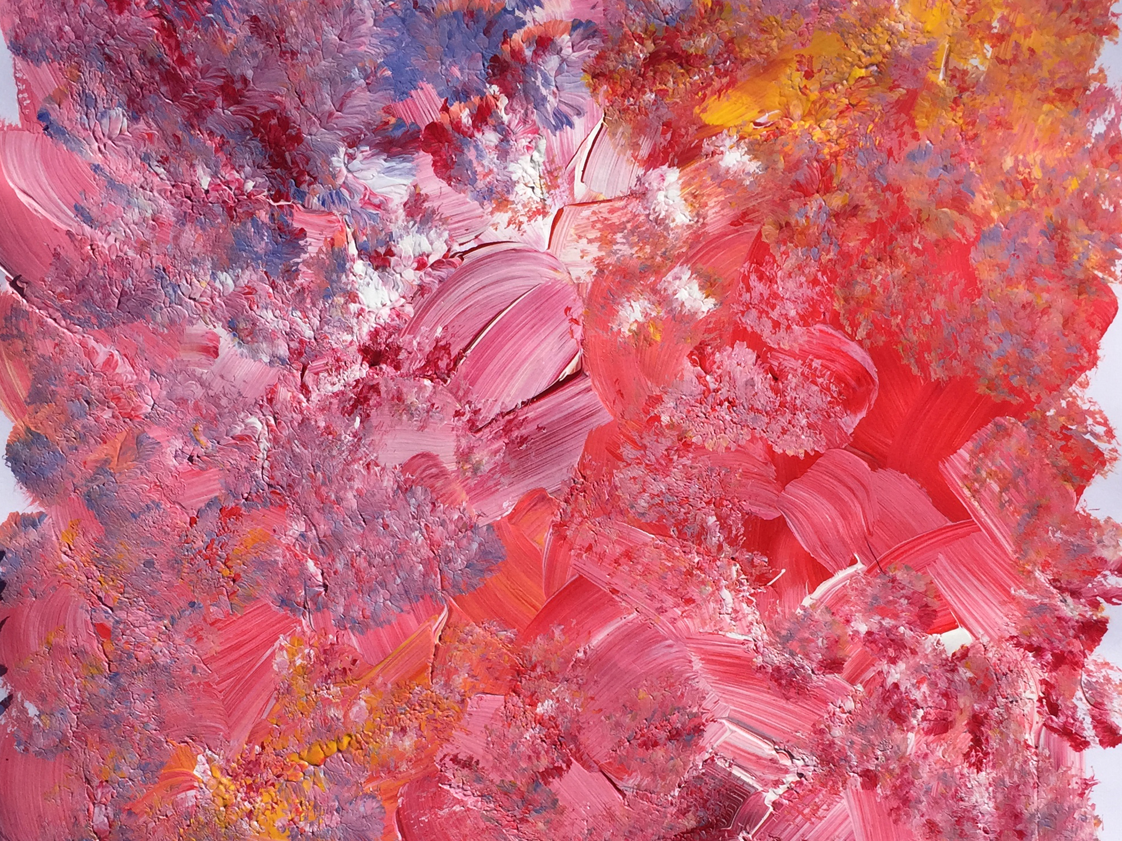




Duodji- maailmaan tutustuminen

Slide 2

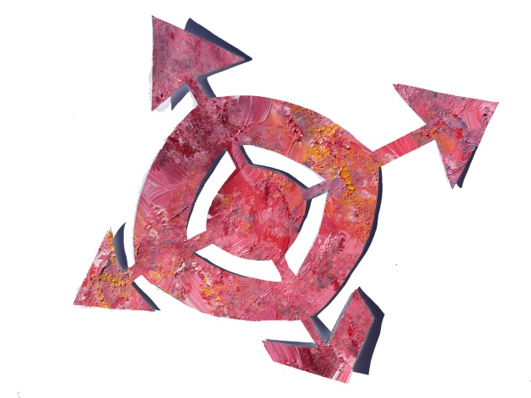
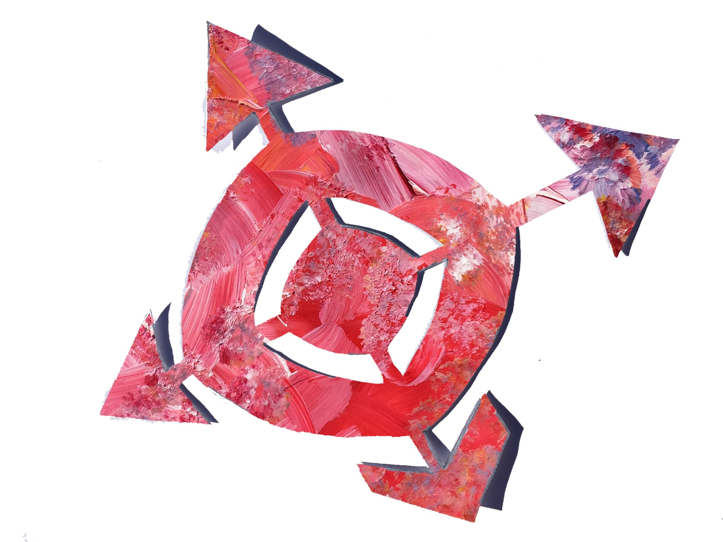
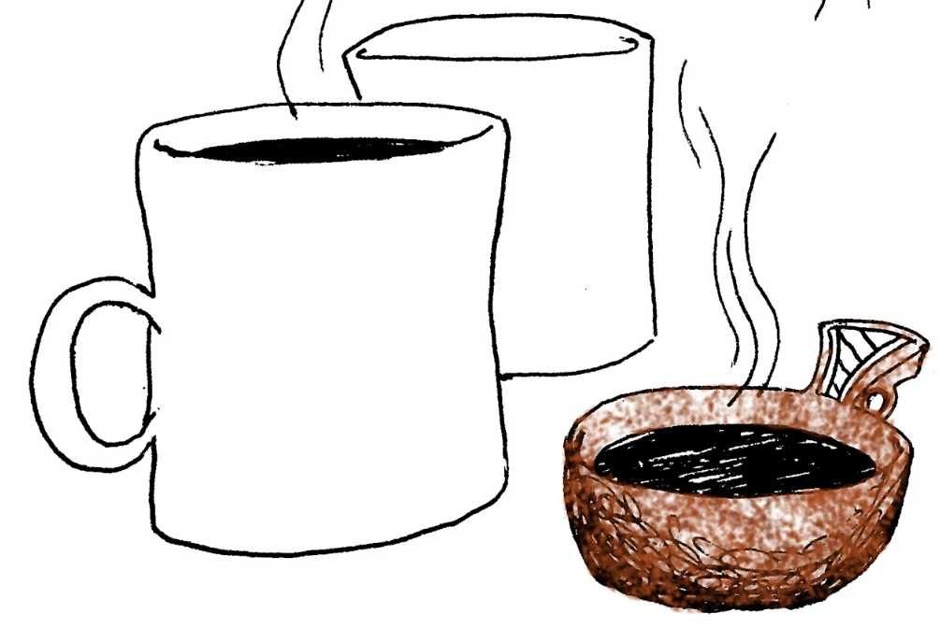


Mikä on duodjia, eli käsityötä?
Nimeä erilaisia käsitöitä, joita huomaat!
Miksi ne ovat käsitöitä?

Slide 3
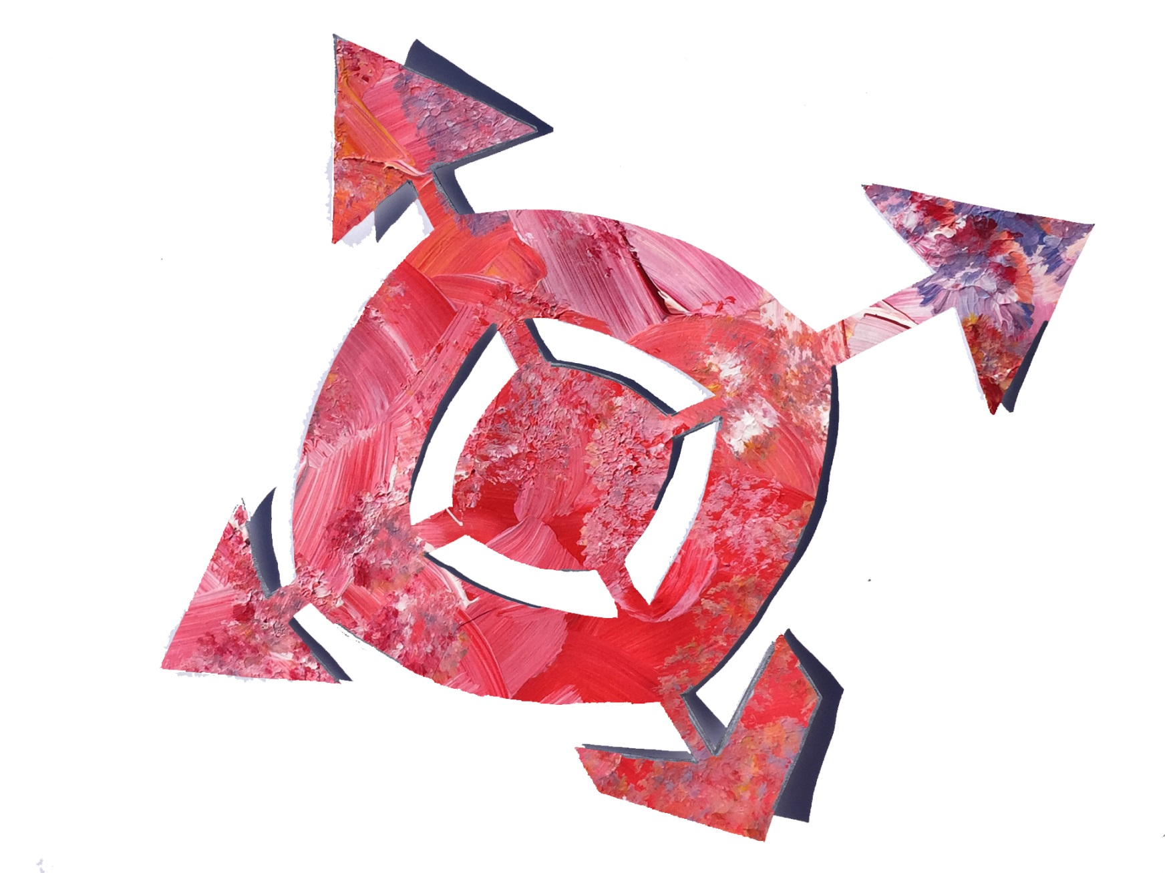
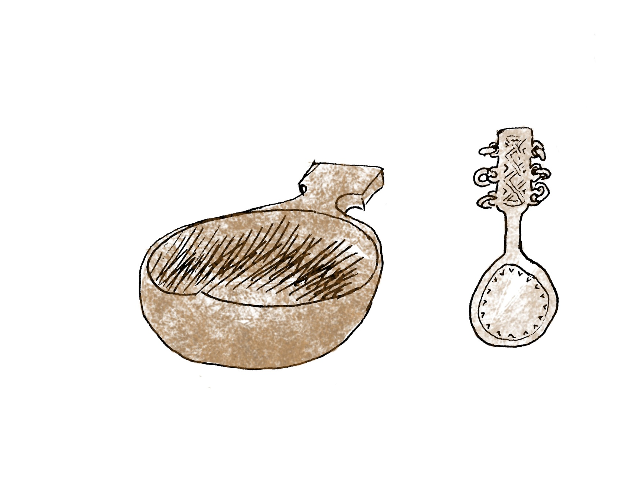
Mikä tekee duodjista duodjin?

Slide 4
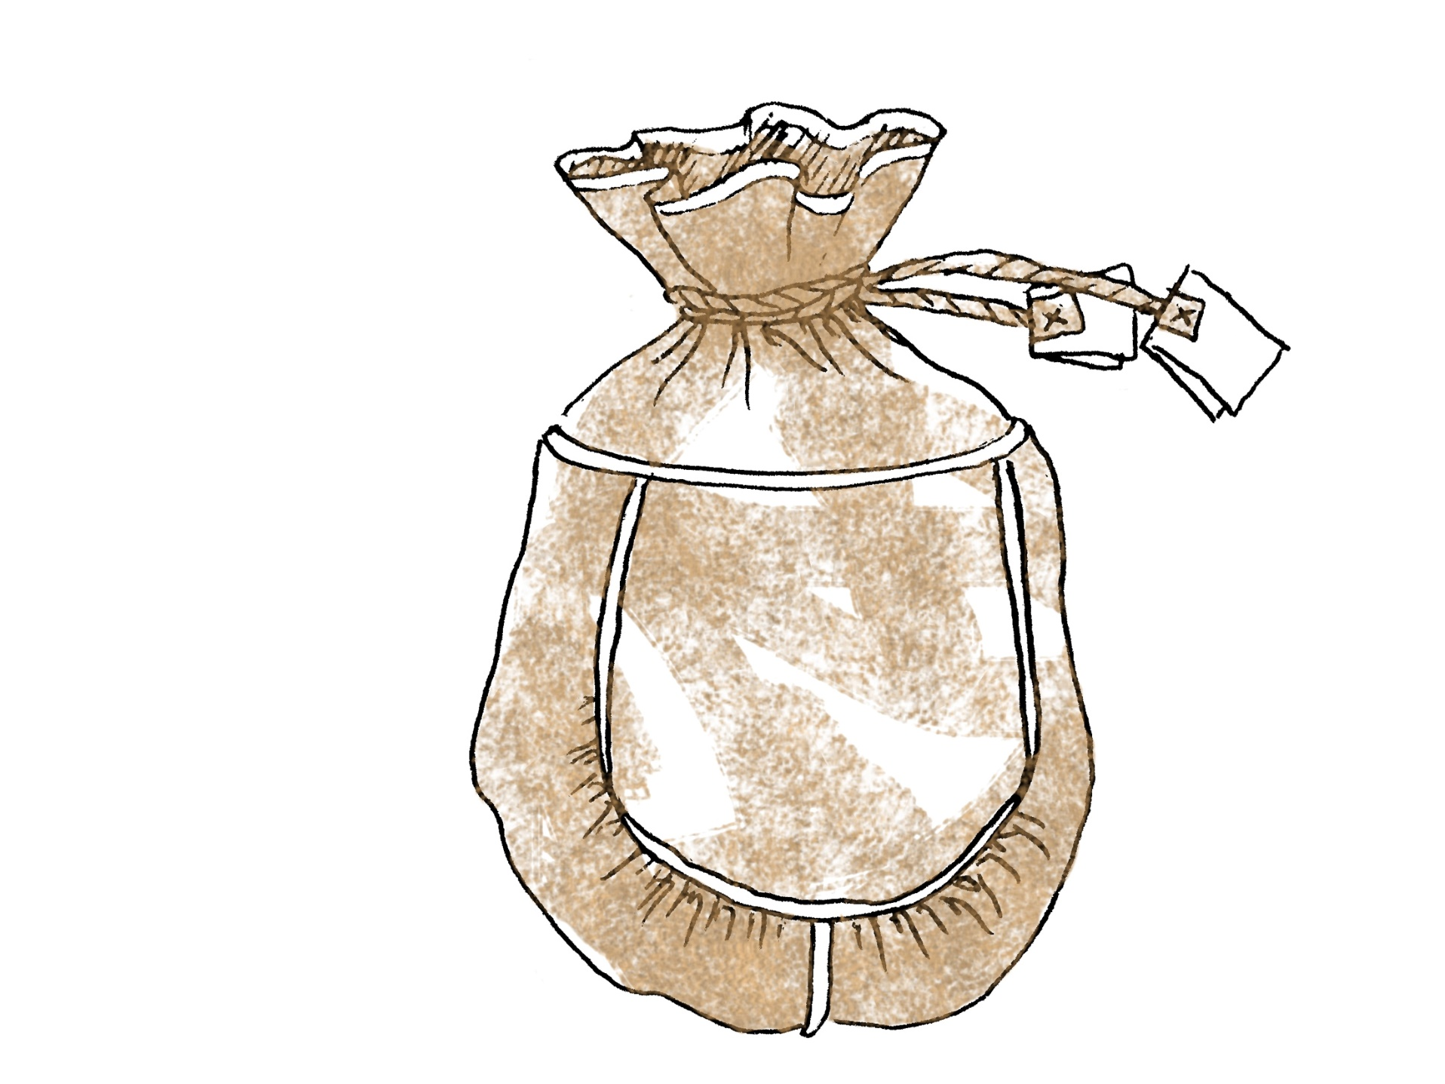
Mikä tekee duodjista duodjin?

Slide 5
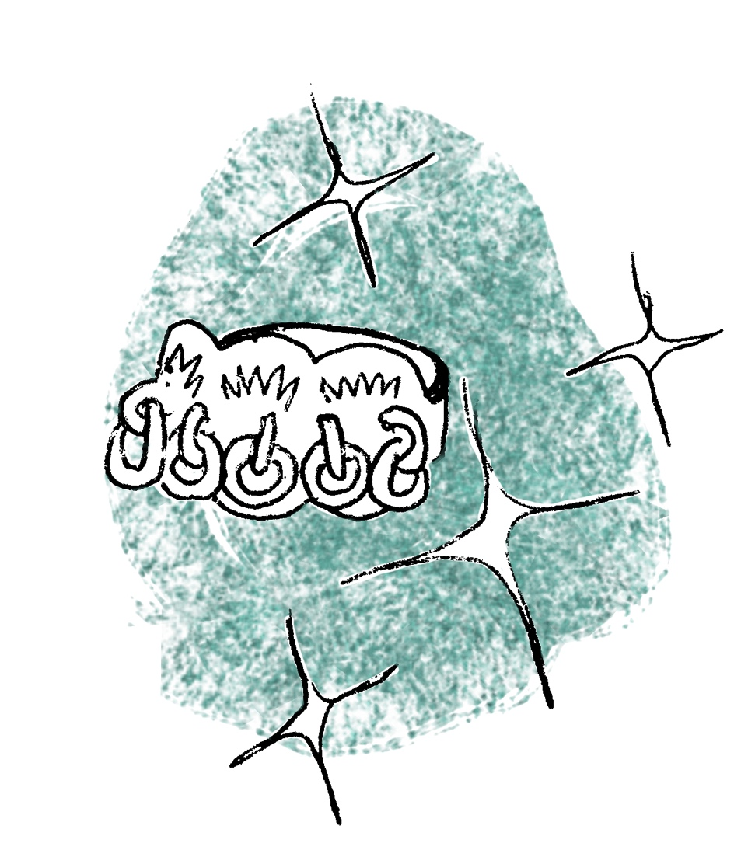
Mikä tekee duodjista duodjin?

Slide 6
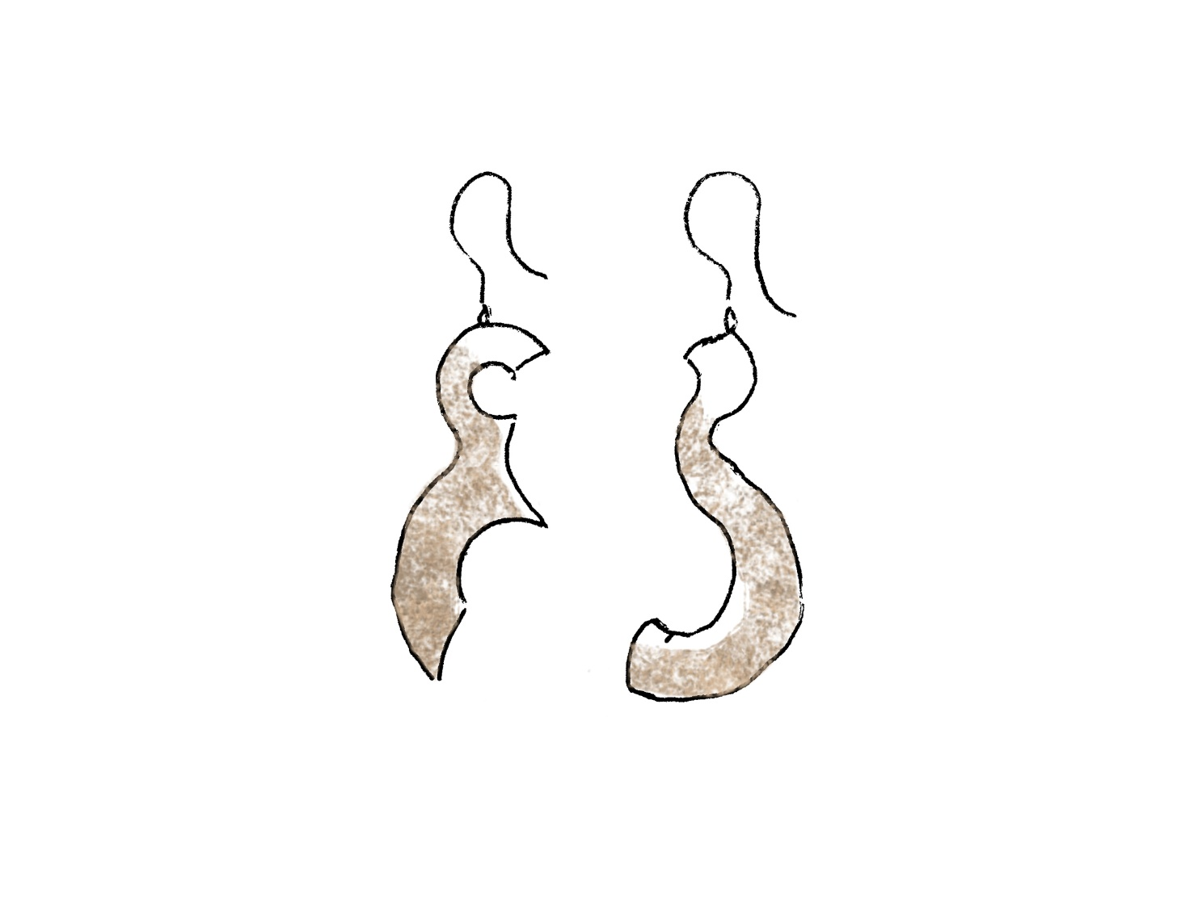
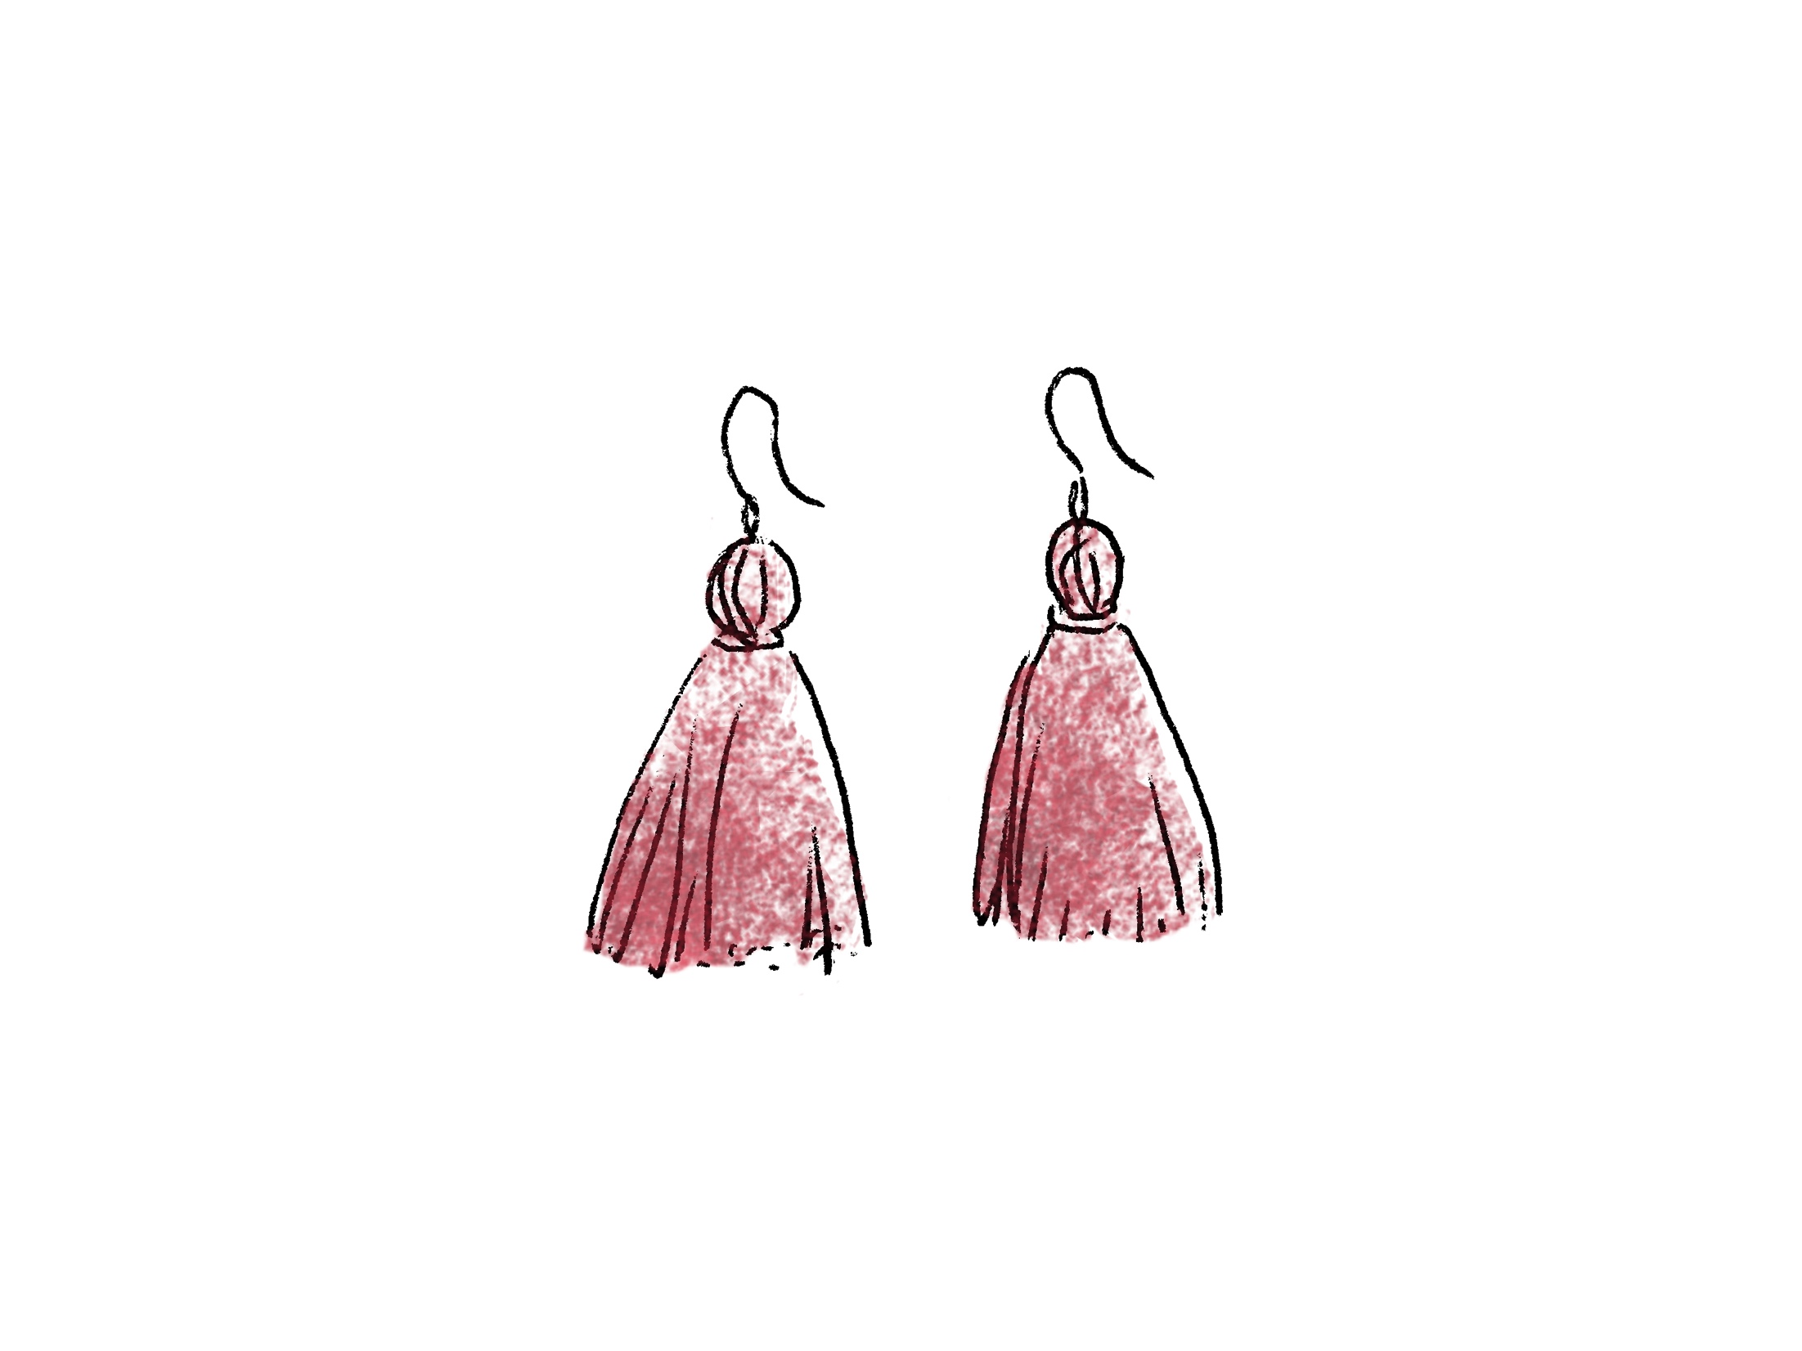
Mikä tekee duodjista duodjin?

Slide 7
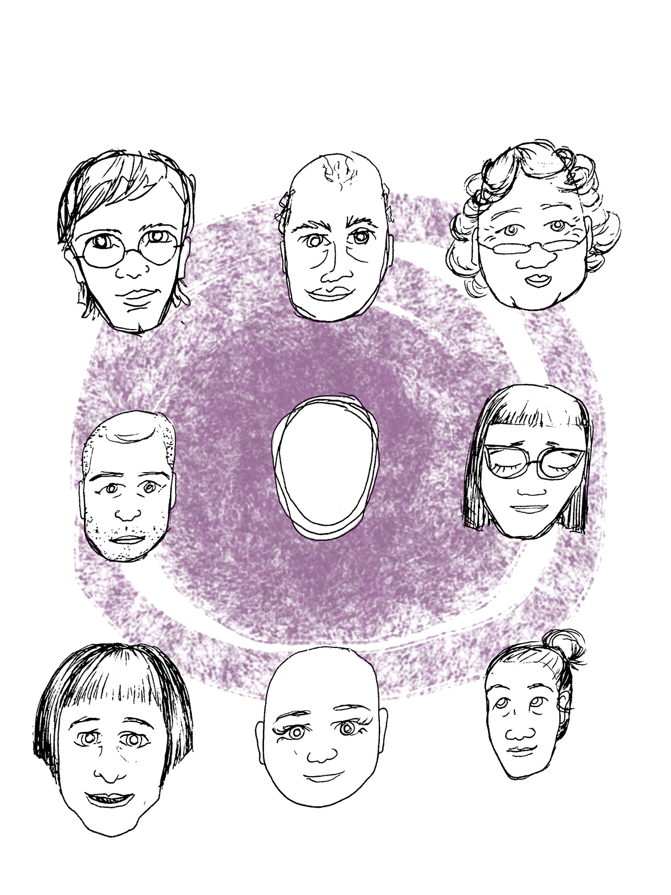

Kuka on duojár, eli käsityöntekijä?
Ketkä ovat duojáreita?

Slide 8
Mikä on duodji-ajattelua?
Mistä voit löytää sitä?
Mainitse tapahtuma, jossa olet nähnyt duodji-ajattelua!

Slide 9
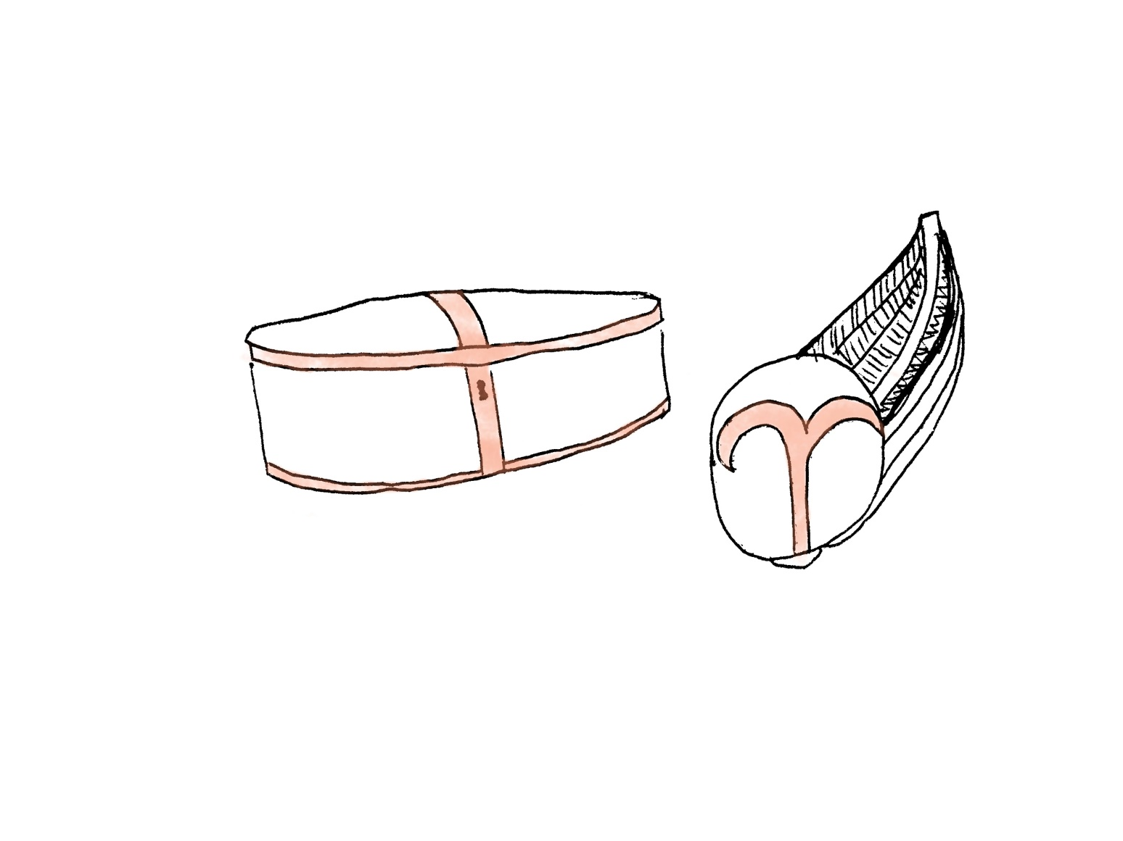
Millaista duodji-ajattelua näet tässä kuvassa?
Mitä uskot, että näitä tehdessä on ajateltu?

Slide 10
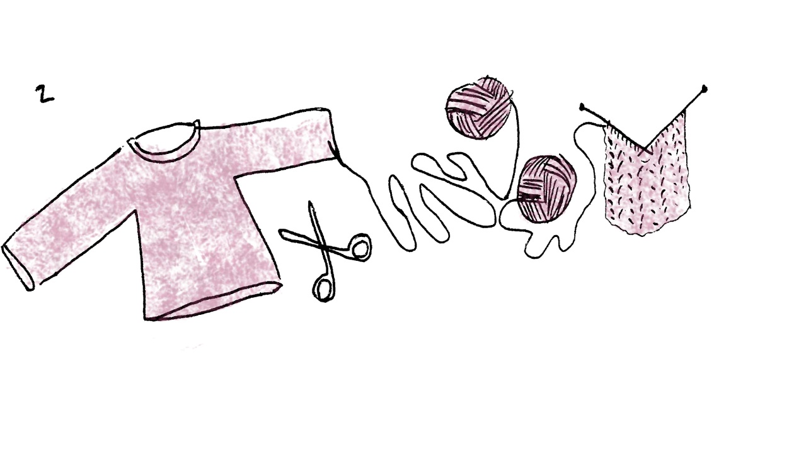
Millaista duodji-ajattelua näet tässä kuvassa?
Entä mitä on ajateltu tätä tehdessä?

Slide 11
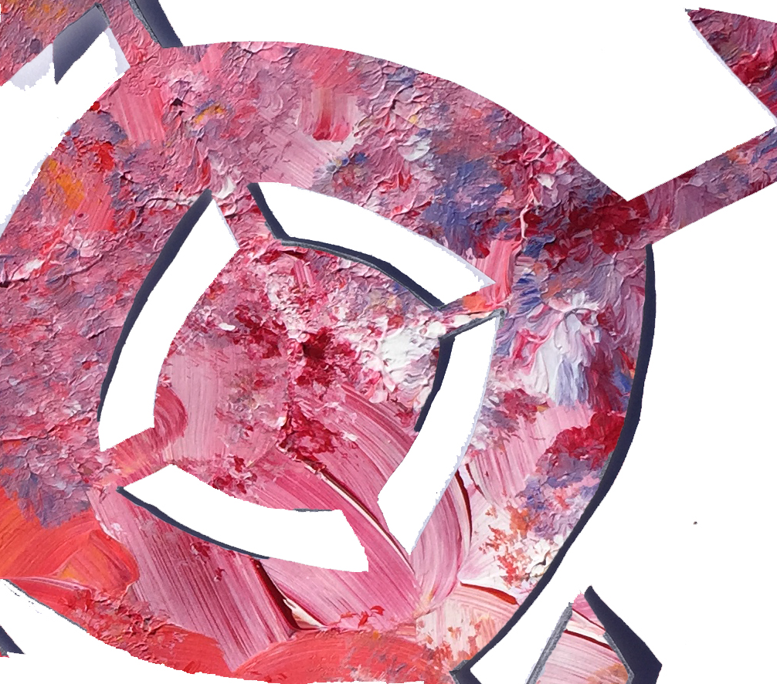
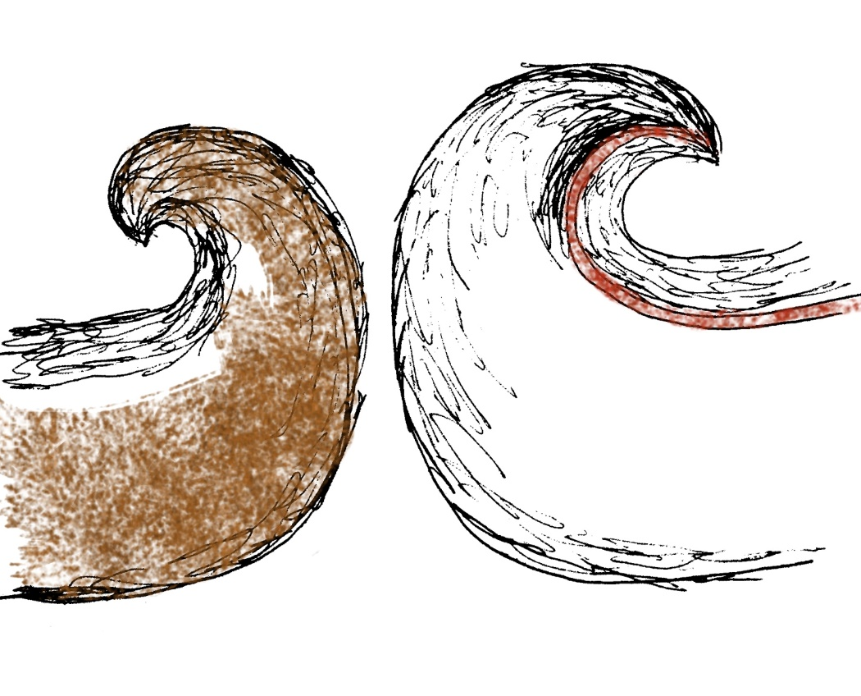
Millaista duodji-ajattelua näet tässä kuvassa?
Duodji-ajattelu voi olla pieni asia

Slide 12
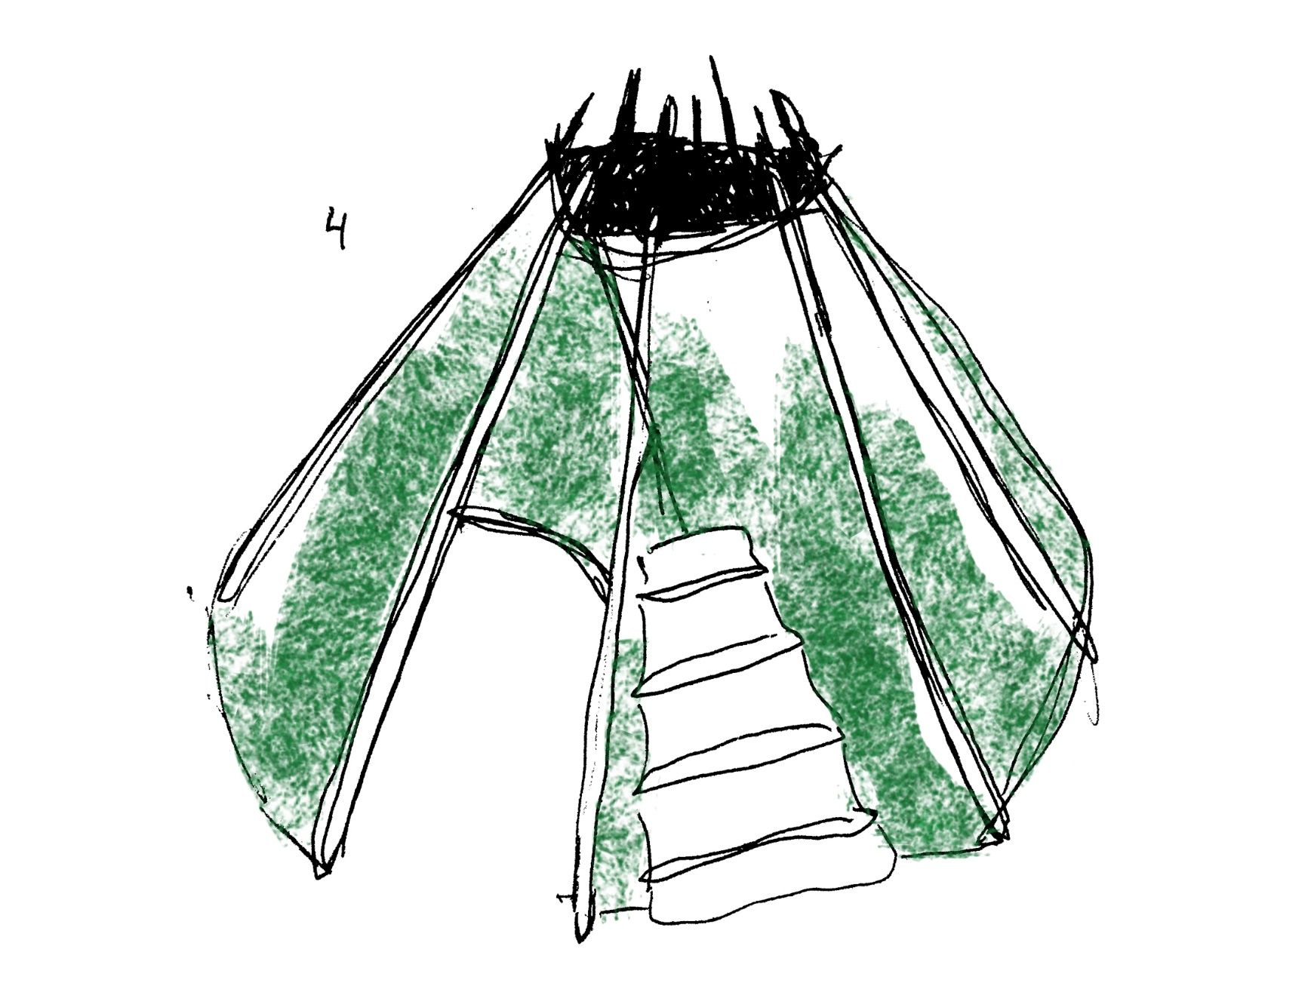





Millaista duodji-ajettelua näet tässä kuvassa?
… ja iso!

Slide 13
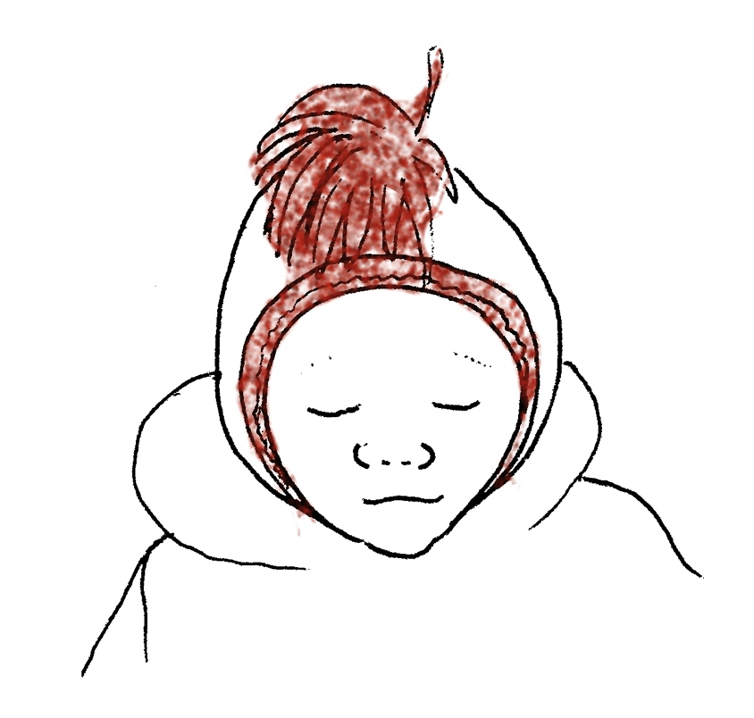
Millaista duodji-ajattelua näet tässä kuvassa?
Duodji-ajattelu liittyy arkipäivään

Slide 14
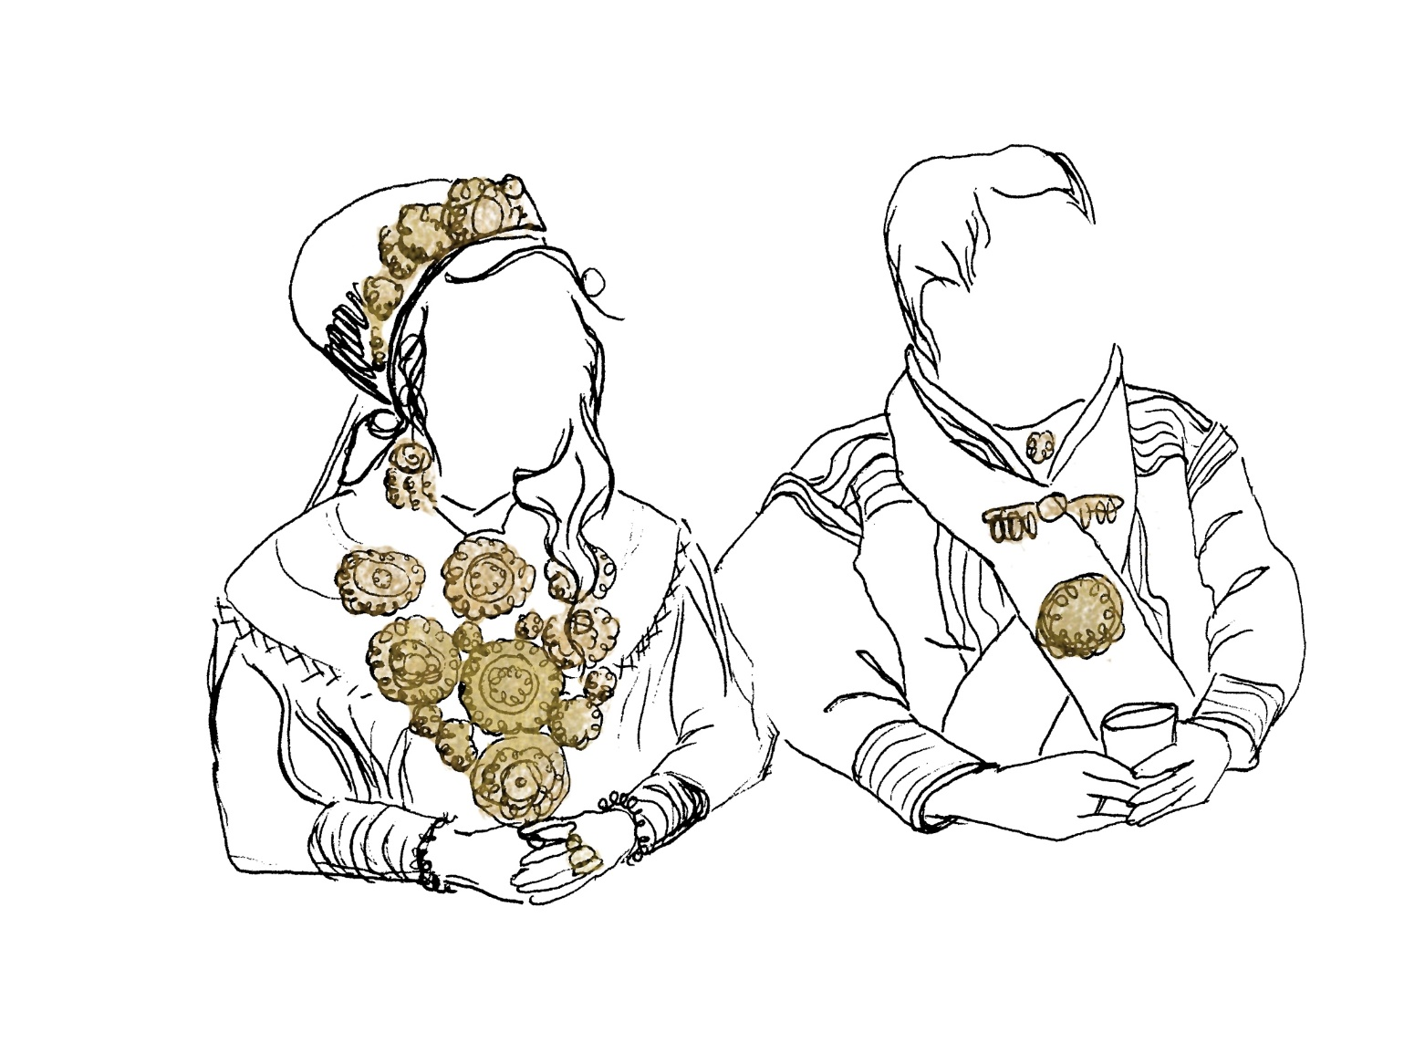
Millaista duodji-ajattelua näet tässä kuvassa?
… ja juhlaan!

Slide 15
Mikä oikeastaan on duodjia ja duodji-ajattelua?
Mistä eri paikoista löytyy duodji-ajattelua?
Kovat käsityöt
Pehmeät käsityöt
Korut ja koristeet
Materiaalien hankkiminen ja työstäminen
Abstrakti tai aineeton duodji
Arjen ekologiset valinnat

Slide 16
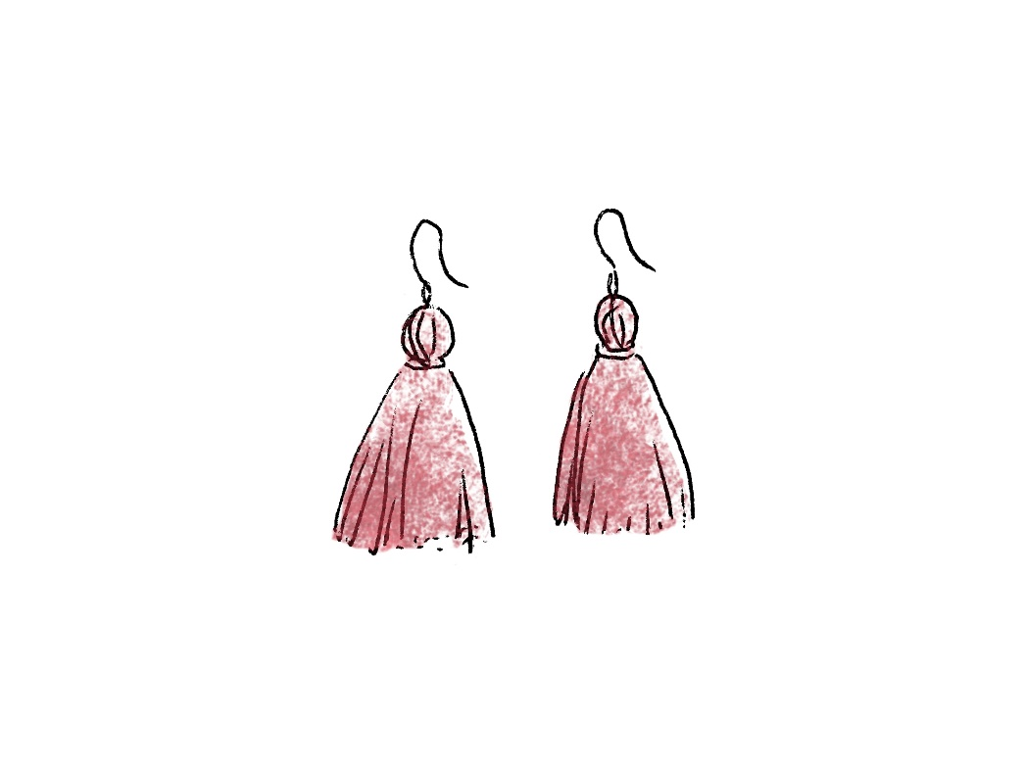




Duodji-ajattelu on arkipäivän asioiden ratkaisemista soveliailla keinoilla.

Slide 17
Mieti ja kirjoita
Millaiset käsityöt ovat sinun mielestäsi kauniita? Entä mukavia? Millaisia ominaisuuksia niissä on?

